Slide 1
Проектная работа
Аналитика загруженности метро в реальном времени на ClickHouse
Kafka → ClickHouse (2 шарда × 2 реплики) → Grafana

Slide 2
Какую проблему решает система
Нет понимания загрузки станций, поездов
Нужно больше\меньше составов
Возможна ли оптимизация расходов
Компоненты системы
Генератор событий в метро (входы\выходы пассажиров)
Kafka как транспорт до системы
Кластер ClickHouse для аналитики данных
Grafana для визуализации результатов

Slide 3
Архитектура компонентов системы

Slide 4
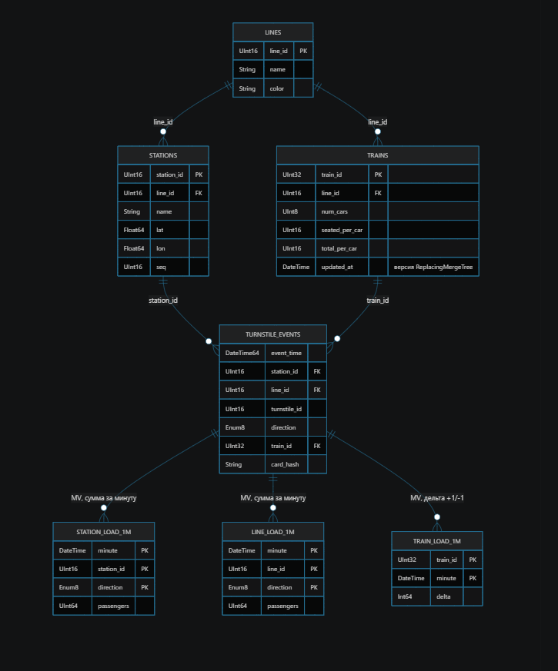
ER-диаграммма

Slide 5
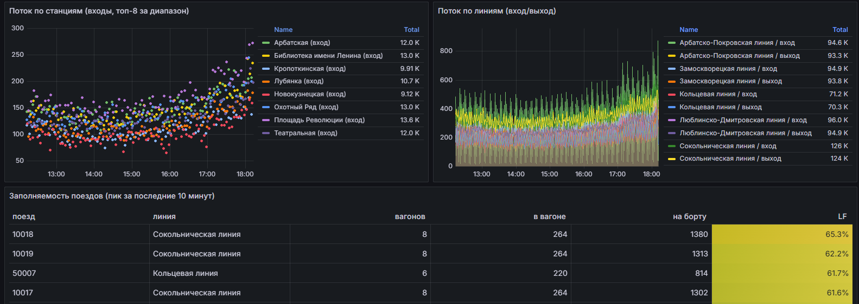
Дашборд

